Slide 1
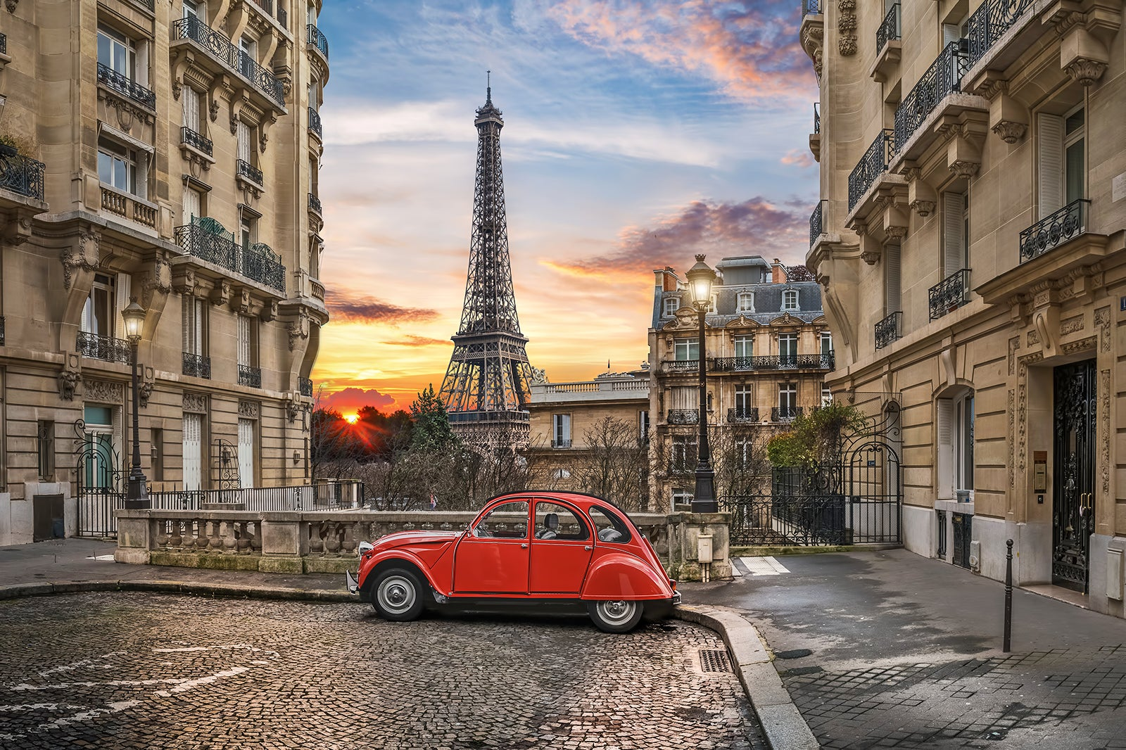
Paris 2022

Slide 2
Sommaire
Administratif
Transport
L’équipe
Hébergement
Programme
Règles de vie
Argent de poche
Info Pratique

Slide 3
Administratif
Le planning en attendant

Slide 4
Transport

Slide 5
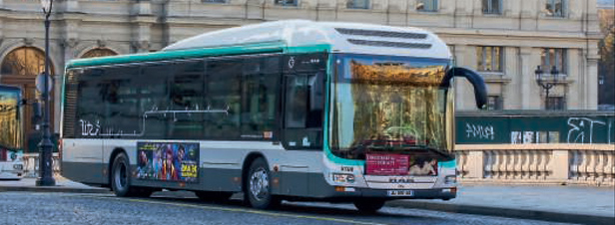
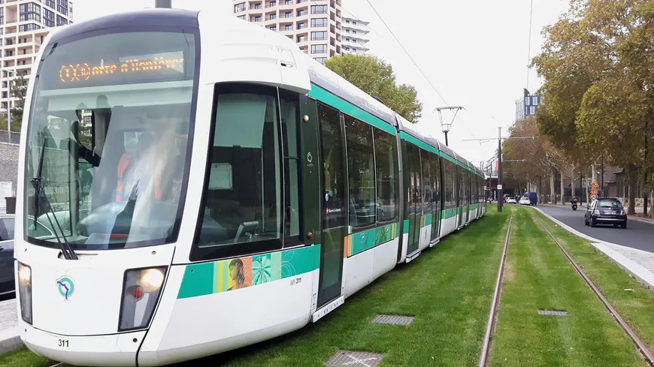

Slide 6
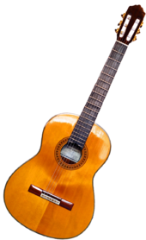
La Team
Alex

Slide 7
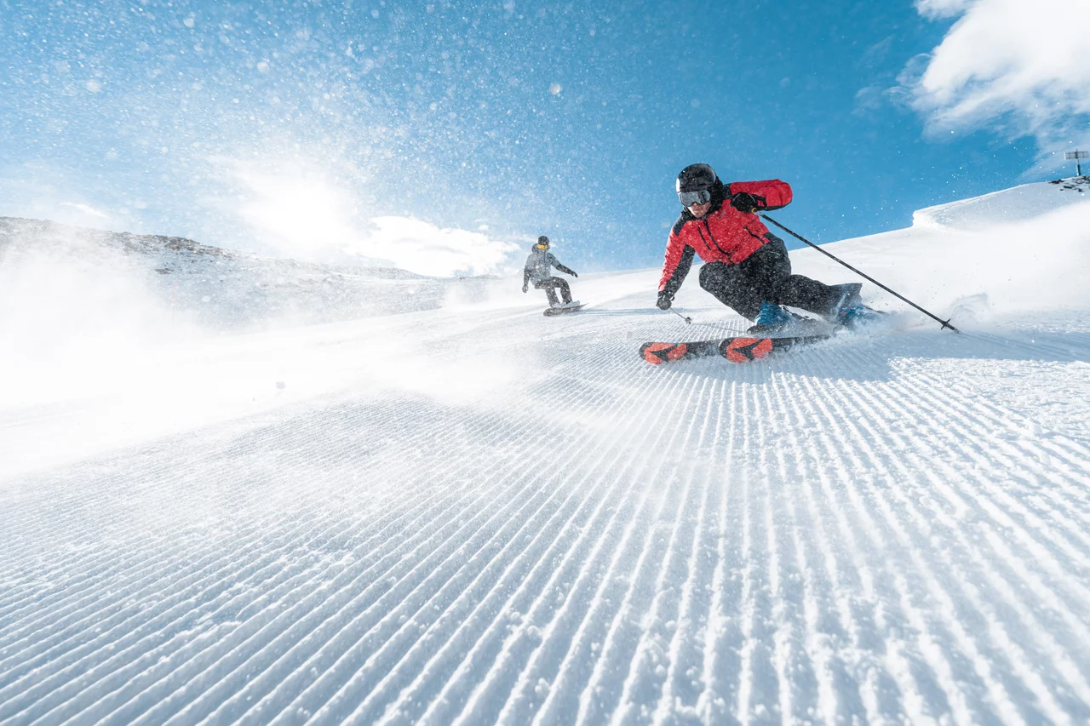
Corentin

Slide 8
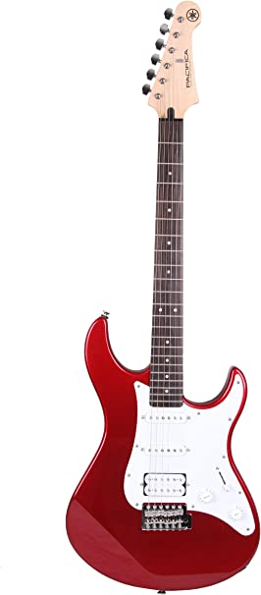
Elodie

Slide 9
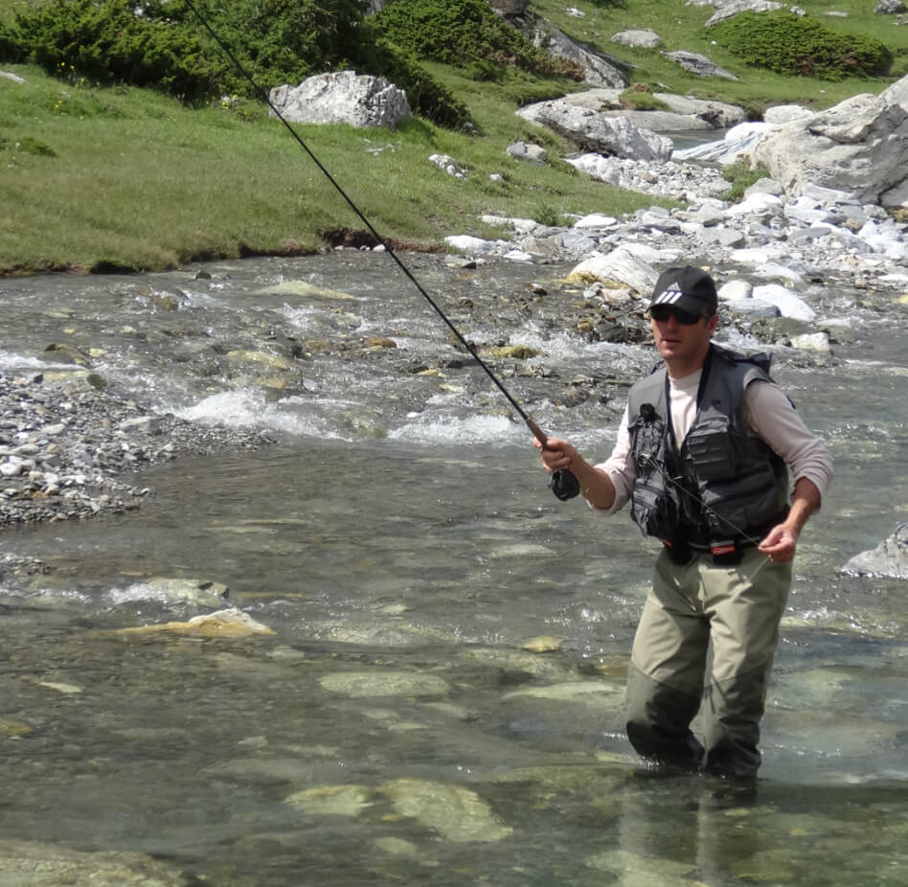
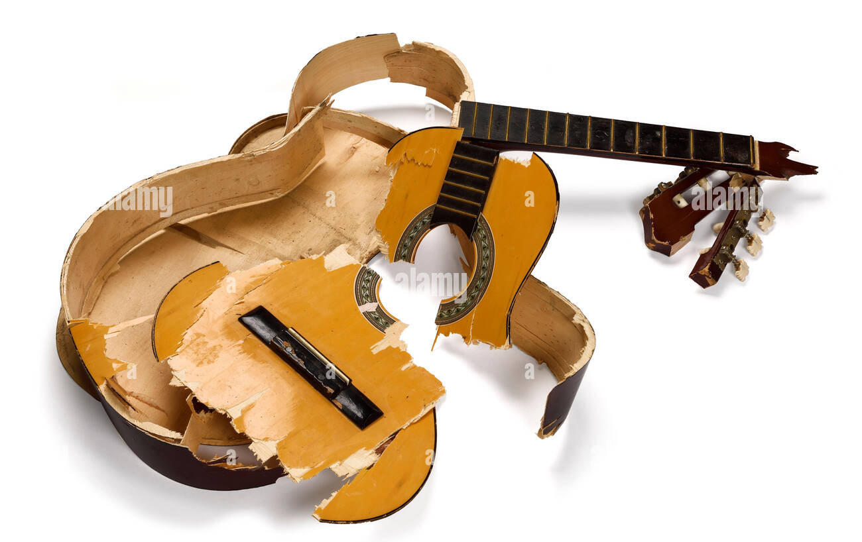
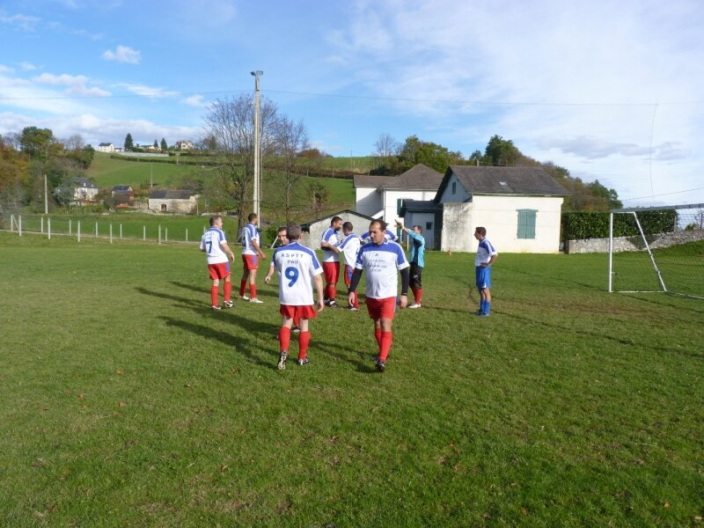
Kevin

Slide 10
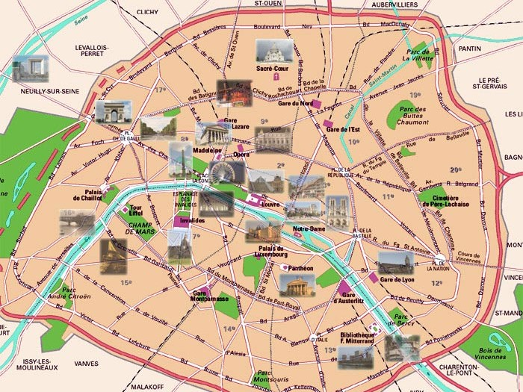
Hébergement

Slide 11
Lundi | Mardi | Mercredi | Jeudi | Vendredi
SNCF Rdv 7h à la gare | Balades : Street art Lieu tournage film Etrange Escale | Notre Dame de Paris | Musée : Cité des Sciences Musée d’Histoire Naturelle | Rallye photo au Jardin du Luxembourg
PIQUE-NIQUE FAMILLE INJS | PIQUE-NIQUE JARDIN DES TUILLERIES | PIQUE-NIQUE LA DEFENSE | PIQUE-NIQUE ILE DE LA CITE | PIQUE-NIQUE INJS
Tour Eiffel Play Ground de basket « Nike » au sud de Pigalle | Musée du Louvre | Quartier de la Défense | Quais de Paris + Shopping 1er + 4eme arrondissement | 16h11 SNCF
REPAS MONTMARTRE | ARENES DE LUTECE | SNACK CHAMP ELYSEE | RESTO
Soirée Montmartre | Soirée Balade nocturne | Soirée Champ Elysée | Balade en péniche | arrivée 20h10

Slide 12
Règles de vie
Tous les repas sont pris ensemble (même le matin).
Pas de portable durant les activités et les repas.
Une certaine autonomie sera demandée sur certains moments (heures de repas, quartiers libres, douches…). Nous comptons sur le respect des horaires.
En cas de gros problèmes ou manquements aux règles de base (fugue, vol, violence…) on se garde la possibilité de renvoyer le jeune aux frais du parent responsable.

Slide 13
Argent de poche
Limite de 30 euros par jeune.
De manière générale, les jeunes gardent leur argent et les téléphones … Sauf si c’est mieux que les animateurs les gardent.
Les jeunes sont nourris par la Maison de l’Enfance, l’argent de poche n’est donc pas indispensable.

Slide 14
Le trousseau
A prévoir dans un sac facilement transportable :
Un nécessaire de toilette et une serviette
Des lunettes de soleil, un chapeau.
Duvet
Un petit sac à dos et une gourde (bouteille)
Des chaussures de marche (tennis)
1 tenue classe pour le resto
1 masque covid
Une grande dose de bonne humeur…
Attention, chaque enfant est responsable de ses valises
(VALISE A ROULETTE FORTEMENT CONSEILLEE)

Slide 15
Infos pratiques
Facebook ou Maison de l’Enfance64.fr
Instagram : secteurjeunesbillere
Kevin : 07.71.20.65.30
Corentin : 06.73.42.62.73
En cas d’urgence à Billère 05.59.62.21.02
Kevin.hobbe.mde@gmail.com
Résumé tous les soirs sur maisonenfance64.fr

